Slide 1

Báo cáo tuần
Smart Gate
01
03
Camera
02
Device
Sensor
Trần Đại Hiệp
Software team
Hunonic R&D department
TN – 28/06/2021

Slide 2
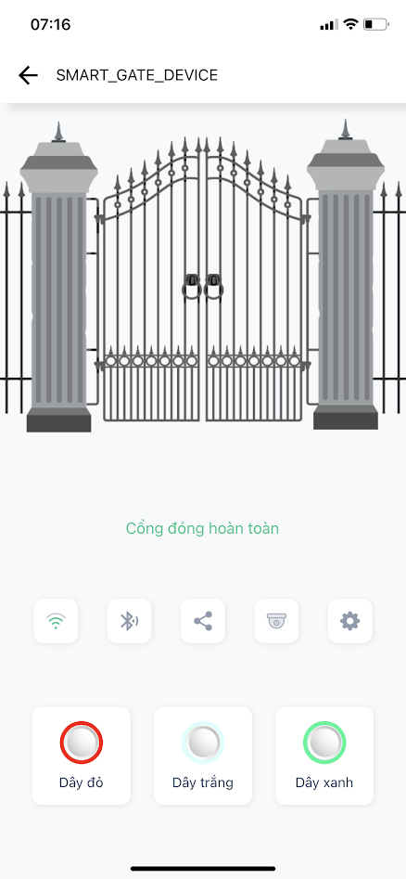
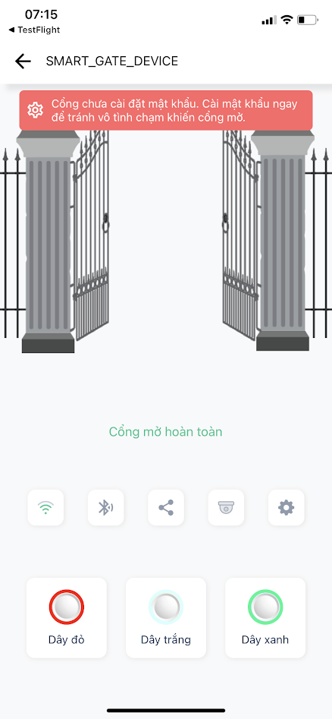
Cổng tự động
Sửa lại theo giao diện mới
Thay đổi core sang callback
Test lại tổng thể thiết bị

Slide 3
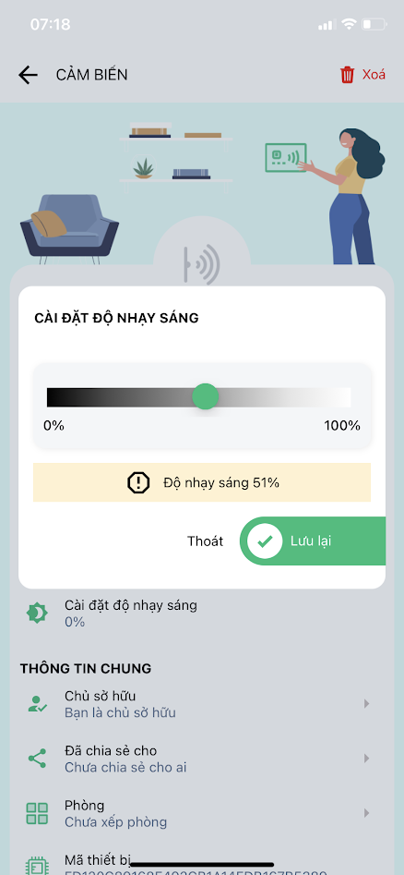
Cảm biến
Thêm chức năng cài đặt mức độ sang tối
Sửa lỗi không đổi được tên thiết bị khi cấu hình xong
Test lại thiết bị

Slide 4
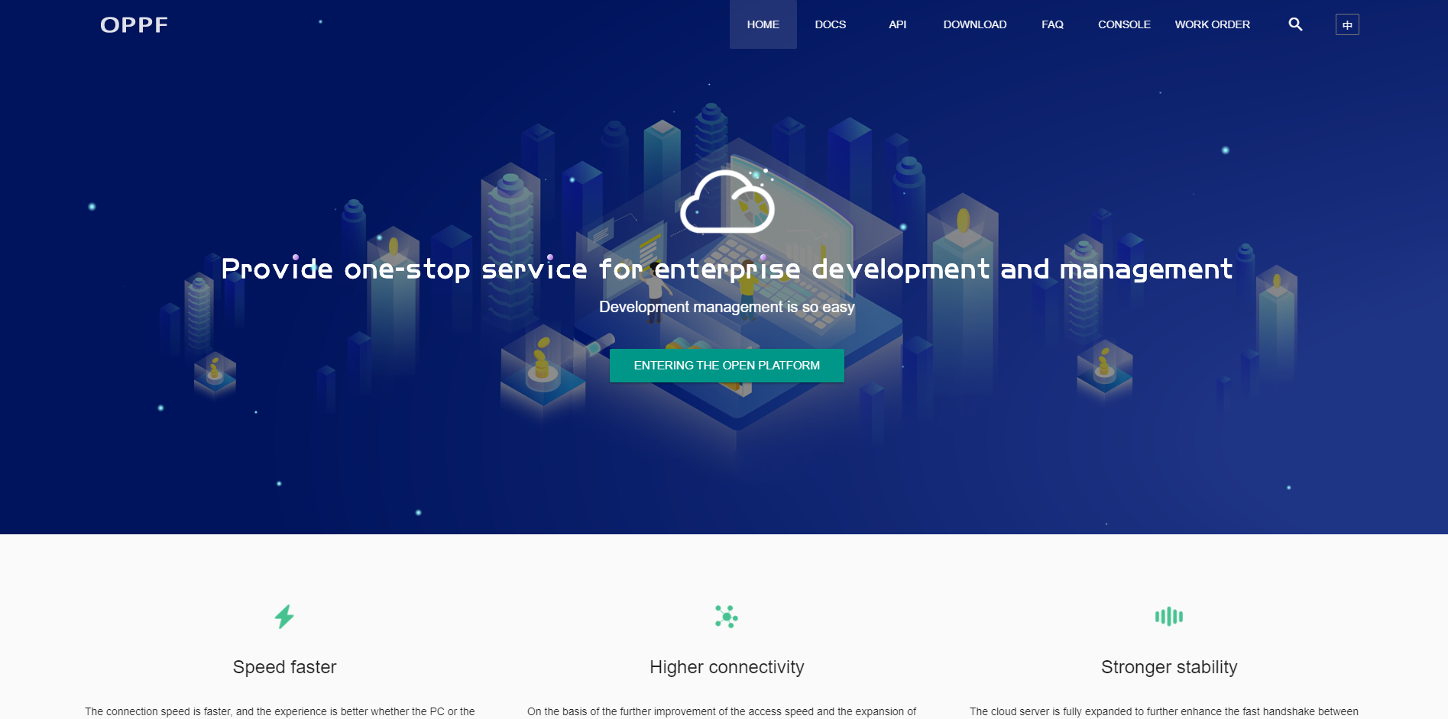
Camera
Nghiên cứu Api : Mã hóa, cách sử dụng
Tích hợp framework

Slide 5
THANKS!!
Daihieptn97@gmail.com
+84 359 986 154
Hieptn.com
Software team - Hunonic R&D department

